Slide 1
第5章 公共事件

Slide 2
本章简介
HarmonyOS通过公共事件服务为应用程序提供订阅、发布、退订公共事件的能力。

Slide 3
本章内容
5.1 公共事件概述
5.2 订阅、发布、取消公共事件
5.3 小结
5.4 习题

Slide 4
5.1 公共事件概述
在应用里面，往往会有事件。比如，朋友给我手机发了一条信息，未读信息会在手机的通知栏给出提示。
5.1.1 公共事件的分类
5.1.2 公共事件的开发

Slide 5
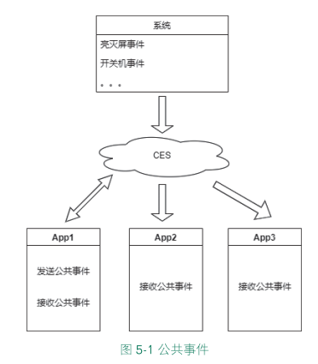
5.1.1 公共事件的分类
公共事件（Common Event Service，CES）根据事件发送方不同，可分为系统公共事件和自定义公共事件，如图所示。
系统公共事件：系统将收集到的事件信息根据系统策略发送给订阅该事件的用户程序。 公共事件包括终端设备用户可感知的亮灭屏事件，以及系统关键服务发布的系统事件（例如USB插拔、网络连接、系统升级）等。
自定义公共事件：由应用自身定义的期望特定订阅者可以接收到的公共事件，这些公共事件往往与应用自身的业务逻辑相关。

Slide 6
5.1.2 公共事件的开发
公共事件的开发主要涉及3部分，即公共事件订阅开发、公共事件发布开发和公共事件取消订阅开发。

Slide 7
公共事件订阅开发
当需要订阅某个公共事件，获取某个公共事件传递的参数时，可以创建一个订阅者对象，用于作为订阅公共事件的载体，订阅公共事件并获取公共事件传递而来的参数。
公共事件订阅开发的接口如下：
创建订阅者对象(callback)：createSubscriber(subscribeInfo: CommonEventSubscribeInfo, callback: AsyncCallback)。
创建订阅者对象(promise)：createSubscriber(subscribeInfo: CommonEventSubscribeInfo)。
订阅公共事件：subscribe(subscriber: CommonEventSubscriber, callback: AsyncCallback)。

Slide 8
公共事件发布开发
当需要发布某个自定义公共事件时，可以通过此方法发布事件。发布的公共事件可以携带数据，供订阅者解析并进行下一步处理。
公共事件发布开发的接口如下：
发布公共事件：publish(event: string, callback: AsyncCallback)。
指定发布信息并发布公共事件：publish(event: string, options: CommonEventPublishData, callback: AsyncCallback)。

Slide 9
公共事件取消订阅开发
订阅者需要取消已订阅的某个公共事件时，可以通过此方法取消订阅事件。
公共事件取消订阅开发的接口如下：
取消订阅公共事件：unsubscribe(subscriber: CommonEventSubscriber, callback?: AsyncCallback)。

Slide 10
5.2 订阅、发布、取消公共事件
在应用里面，往往会有事件。比如，朋友给我手机发了一条信息，未读信息会在手机的通知栏给出提示。
5.1.1 公共事件的分类
5.1.2 公共事件的开发

Slide 11
5.2.1 添加按钮
本节主要演示如何实现公共事件的订阅、发布和取消操作。
打开DevEco Studio，选择一个Empty Ability工程模板，创建一个名为ArkTSCommonEventService的工程为演示示例。

Slide 12
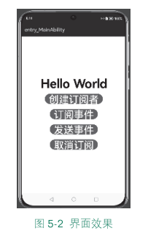
在Index.ets的Text组件下，添加4个按钮，代码如下：
//创建订阅者
Button(('创建订阅者'), { type: ButtonType.Capsule })
.fontSize(40)
.fontWeight(FontWeight.Medium)
.margin({ top: 10, bottom: 10 })
.onClick(() => {
this.createSubscriber()
})
//订阅事件
Button(('订阅事件'), { type: ButtonType.Capsule })
.fontSize(40)
.fontWeight(FontWeight.Medium)
.margin({ top: 10, bottom: 10 })
.onClick(() => {
this.subscriberCommonEvent()
})
//发送事件
Button(('发送事件'), { type: ButtonType.Capsule })
.fontSize(40)
.fontWeight(FontWeight.Medium)
.margin({ top: 10, bottom: 10 })
.onClick(() => {
this.publishCommonEvent()
})
//发送事件
Button(('取消订阅'), { type: ButtonType.Capsule })
.fontSize(40)
.fontWeight(FontWeight.Medium)
.margin({ top: 10, bottom: 10 })
.onClick(() => {
this.unsubscribeCommonEvent()
})

Slide 13
5.2.2 添加Text显示接收的事件
为了能显示接收到的事件的信息，在4个按钮下添加一个Text组件，代码如下：
//用于接收事件数据
@State eventData: string = ''
...
//接收到的事件数据
Text(this.eventData)
.fontSize(50)
.fontWeight(FontWeight.Bold)
Text组件的显示内容通过@State绑定了eventData变量。当eventData变量变化时，Text的显示内容也会实时更新。

Slide 14
5.2.3 设置按钮的单击事件方法
4个按钮的单击事件方法如下：
//用于保存创建成功的订阅者对象，后续使用其完成订阅及退订的动作
private subscriber = null
...
private createSubscriber() {
if (this.subscriber) {
this.message = "subscriber already created";
} else {
commonEvent.createSubscriber({ //创建订阅者
events: ["testEvent"] //指定订阅的事件名称
}, (err, subscriber) => { //创建结果的回调
if (err) {
this.message = "create subscriber failure"
} else {
this.subscriber = subscriber; //创建订阅成功
this.message = "create subscriber success";
}
})
}
}
private subscriberCommonEvent() {
if (this.subscriber) {
//根据创建的subscriber开始订阅事件
commonEvent.subscribe(this.subscriber, (err, data) => {
if (err) {
//异常处理
this.eventData = "subscribe event failure: " + err;
} else {
//接收到事件
this.eventData = "subscribe event success: " + JSON.stringify(data);
}
})
} else {
this.message = "please create subscriber";
}
}
private publishCommonEvent() {
//发布公共事件
commonEvent.publish("testEvent", (err) => { //结果回调
if (err) {
this.message = "publish event error: " + err;
} else {
this.message = "publish event with data success";
}
})
}
private unsubscribeCommonEvent() {
if (this.subscriber) {
commonEvent.unsubscribe(this.subscriber, (err) => { //取消订阅事件
if (err) {
this.message = "unsubscribe event failure: " + err;
} else {
this.subscriber = null;
this.message = "unsubscribe event success";
}
})
} else {
this.message = "already subscribed";
}
}
subscriber是作为订阅者的变量。createSubscriber()方法用于创建订阅者。subscriberCommonEvent()方法用于订阅事件。publishCommonEvent()方法用于发布公共事件。unsubscribeCommonEvent()方法用于取消订阅。

Slide 15
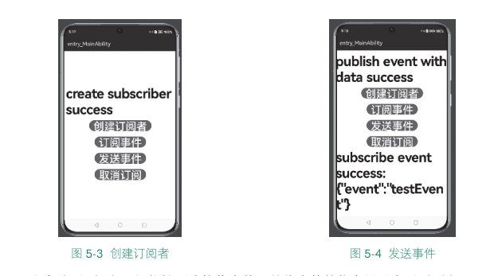
5.2.4 运行

Slide 16
5.3 小结
本章介绍了在HarmonyOS中的公共事件的概念以及用法，并演示了公共事件的订阅、发布和取消操作。

Slide 17
5.4 习题
1. 判断题
（1）事件方法：用于添加组件对事件的响应逻辑，统一通过事件方法进行设置，如跟随在Button后面的onClick()。（ ）
（2）公共事件的开发主要涉及3部分，即公共事件订阅开发、公共事件发布开发和公共事件取消订阅开发。（ ）
2. 多选题
公共事件（Common Event Service，CES）根据事件发送方不同可分为哪几类？（ ）
A. 系统公共事件 B. 自定义公共事件

